Slide 1
Nevardarbīgās pretošanās pieredze visaptverošas valsts aizsardzības koncepcijas izstrādē un īstenošanā
Ieva Bērziņa
Latvijas Nacionālās aizsardzības akadēmijas vadošā pētniece un
Vidzemes augstskolas asociētā profesore
2026. gada 16. janvāris
Konference 1991. gada janvāra barikāžu 35. gadadienai

Slide 2
Nevardarbīgā pretošanās 21. gs. drošības kontekstā
Indijas politiskais un garīgais līderis Mahātma Gandijs ir viens no nevardarbīgās pretošanās idejas pamatlicējiem.
Gandija idejas sakņojās Indijas reliģijā un filosofijā, kuras viens no pamata principiem ir nevardarbība, jo savas dvēseles glābšanai ir svarīgi nedarīt pāri citām dvēselēm.
“Gandija nevardarbība kā taktika” uzsver, ka nevardarbīgās pretošanās īstenotāji sodu uzliek sev, nevis ienaidniekam, tādējādi iegūstot morālu pārākumu (Klitgaard, 1971).
«Gandijs pārliecinājās, ka nevardarbīga pretošanās nevar tikt izmantota pārāk bieži bez riska piedzīvot katastrofālus rezultātus” (Klitgaard, 1971).

Slide 3
«Totālā aizsardzība» – visaptverošas valsts aizsardzības konceptuālais pamats
Veidojās 20.gs. kā aliansēs neiesaistītu valstu aizsardzības stratēģija pret militāri spēcīgāku pretinieku – Somija, Šveice, Izraēla, Singapūra, bijusī Dienvidslāvija u.c.
Pamata ideja – potenciālo ienaidnieku var atturēt, sūtot skaidru vēstījumu, ka militāras agresijas gadījumā pretosies visa sabiedrība, tādējādi paaugstinot uzbrukuma izmaksas.
Pēc Aukstā kara koncepcija zaudēja savu nozīmi.
Karš Ukrainā rosināja nepieciešamību atgriezties pie «totālās aizsardzības» risinājumiem.
«Visaptverošā valsts aizsardzība» ir «totālās aizsardzības» koncepcijas pielietojums 21.gs. apstākļos, kad to izmanto arī valstis, kas balsta savu drošību uz «kolektīvās aizsardzības principiem».

Slide 4
Kas ir visaptveroša valsts aizsardzība?
Aizsardzības koncepcija, kas savlaicīgi sagatavo un integrē visu atbildīgo iestāžu un dienestu, komerciālo un nevalstisko organizāciju un indivīdu darbību jebkura veida katastrofu novēršanai, ieskaitot pretošanos militārai agresijai.
21. gadsimtā visaptveroša valsts aizsardzība pārsniedz militārās aizsardzības robežas un tiek izmantota kā risinājums, lai novērstu jebkādus sociālās kārtības traucējumus, veicinot sabiedrības noturību.
Tādējādi sabiedrības noturība un valsts aizsardzība ir vienas monētas divas puses – gatavība pretoties ārējam agresoram ir augstāka noturīgā sabiedrībā, savukārt, visaptveroša valsts aizsardzība palīdz efektīvāk pārvarēt nemilitāras krīzes.

Slide 5
Visaptverošas valsts aizsardzības dimensijas
Militārā
Valsts aizsardzības dienests
Civilā
Civilā aizsardzība
Informācijas
Mediju telpa
Psiholoģiskā
Valsts un sabiedrības attiecības
Konvencionālā & nekonvencionālā karadarbība
Militāro tehnoloģiju attīstība u.c.
Kritiskā infrastruktūra
Spēcīga ekonomika
NVO, uzņēmumu līdzdalība
Kiberdrošība
Stratēģiskā komunikācija u.c.
Atbalsts bruņotajiem spēkiem u.c.
Sabiedrības vienotība u.c.

Slide 6
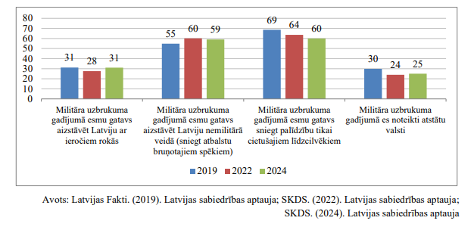
Latvijas sabiedrības griba aizstāvēt valsti

Slide 7
Tālākie soļi
Nepieciešama sistēma Latvijas iedzīvotāju līdzdalībai valsts aizsardzībā nemilitārā veidā.
Laikraksts «Latvija», Nr. 29, 1971. gada 14. augusts, publikācija «Aizsardzības gatavība – tautas kustība»
  «Pāri 1 miljonam zviedru no 15 līdz 65 gadu vecumam 27 organizācijās darbojas aizsardzības nolūkos dažādās nozarēs:
  Militārās vadības kursi, brīvprātīgo aizsardzības organizācija, civilās jūras aizsardzības vienības, valsts gaisa spēku apvienība, brīvprātīgo gaisa spēku vienība, brīvprātīgās auto braucēju, motociklistu, radio tehniķu un izpletņlēcēju vienības, civilās pašaizsardzības apvienība, kur piedalās pašvaldības un uzņēmumi, sporta, pistoļu un vispārējo brīvprātīgo šāvēju apvienībās, Lottu vienības, valsts sieviešu auto vadītāju apvienība, suņu apmācītāju klubs, Sarkanais krusts.»

Slide 8
Paldies!

